Slide 1
Іранське килимарство

Slide 2
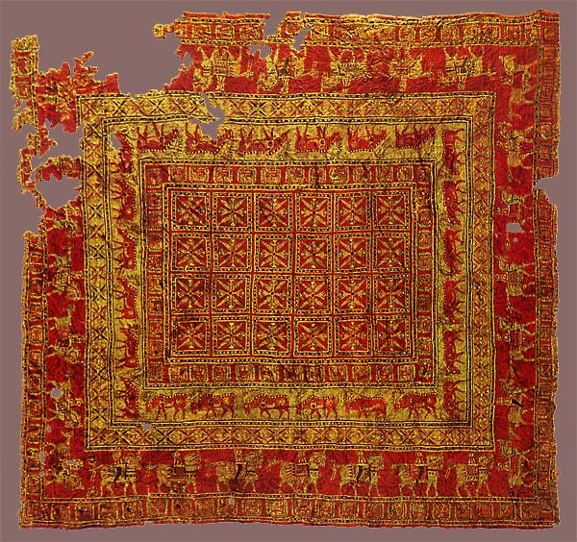
Історія килимарства
Ручне килимарство існує з тих часів, коли люди навчилися виробляти пряжу і тканини з волокнистих матеріалів. Батьківщиною килимарства вважається Персія.
«Пазирикський килим»,
5-6 століття до н.е. 200 x 190 см

Slide 3
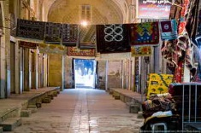
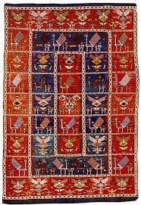
Близько 4000 років тому, килимарство виникло у південній Туркменії. Виготовлення ворсових килимів було розвинуто у Середній Азії, Китаї, Ірані, Месопотамії (північна частина Сирії) в II—III столітті до нашої ери.

Slide 4
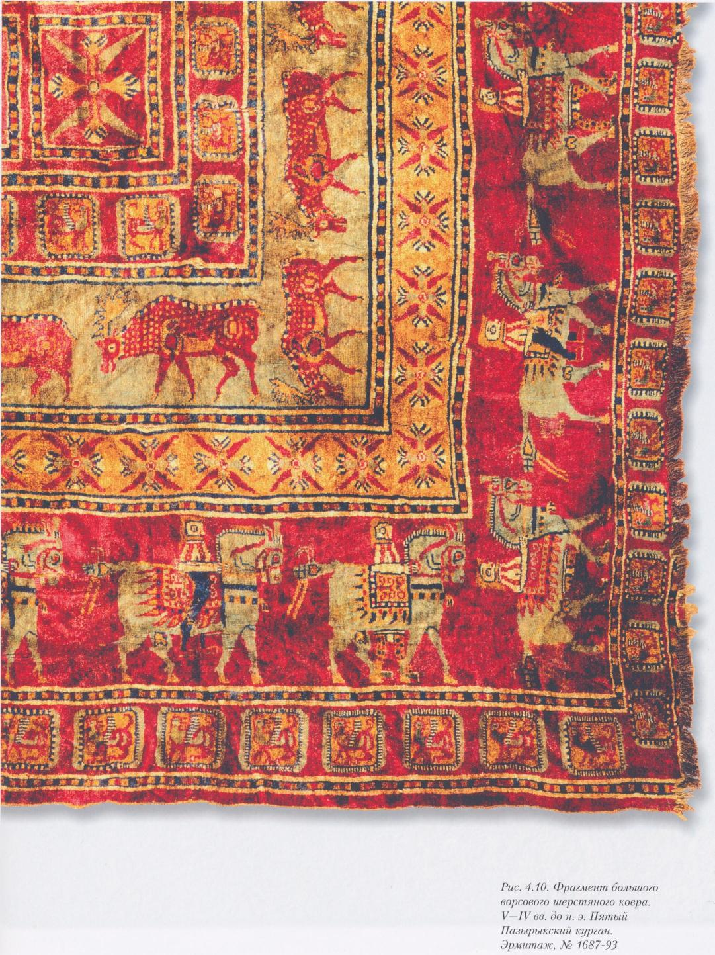
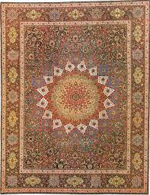
Тодішні східні кочівники ткали щільні теплі полотна, щоб мати можливість швидко облаштувати житло. В умовах кочового життя захищали від вітру й піску, дозволяли розділити приміщення чи прикрасити його.

Slide 5
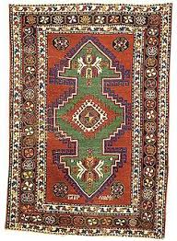
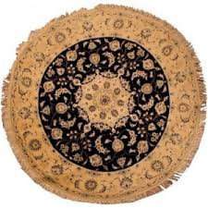
На перших килимах зображувалися примітивні малюнки, але згодом ці вироби перетворилися на витвори мистецтва. Персидські килими, створені давніми майстрами, і сьогодні цінуються дуже високо.

Slide 6
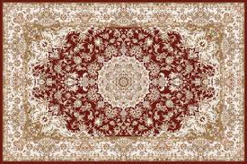
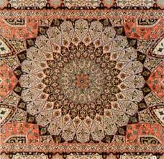
Композиція візерунка на більшості килимів складалася з центрального поля, яке займало більшу частину килима, і своєрідної рамки навколо нього з численними орнаментальними смугами. Як правило, такі візерунки були симетричними відносно центру.

Slide 7
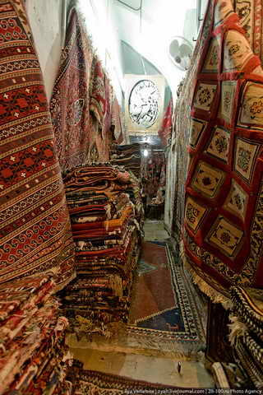
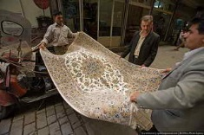
На весільних килимах часто зображували листя винограду чи інжиру, які означали побажання щастя та благополуччя.Також часто майстри створювали орнаменти зі свастик — символів сонця. Основні елементи на центральному полі килиму, розташовані у формі трикутника, п’ятикутника або арки, вказували на те, що цей килим використовувався для молитви.

Slide 8
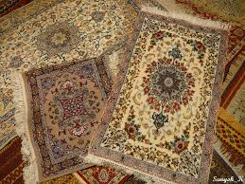
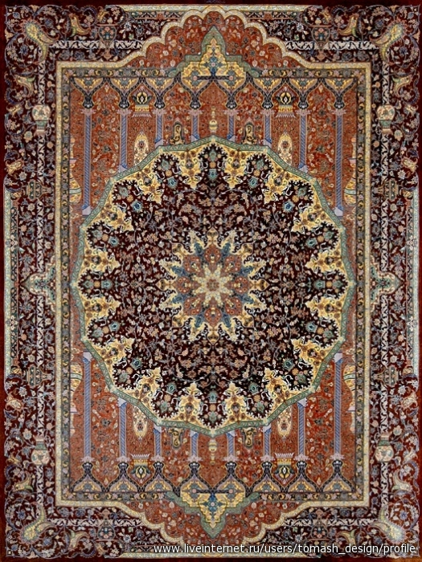
Релігійне забарвлення мав і вибір кольору: червоний був найпопулярнішим і означав щастя, а зелений у давнину не використовувався, бо вважався кольором великого пророка ісламу, і його у жодному випадку не можна було топтати.

Slide 9
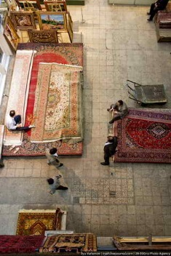
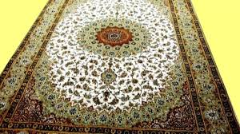
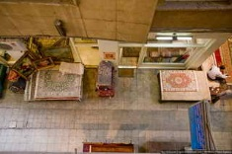
Розміри персидських килимів іноді сягали 60 м2
У кустарно-ремісничому виробництві країни й сьогодні особливе місце займає килимарство. Іранські килими ручної роботи високо цінуються в усьому світі.

Slide 10
Дякую за увагу!
І.Ігнатова 11-С

